Slide 1
坚持到底
Sunshine C2系列发布预览

Slide 2


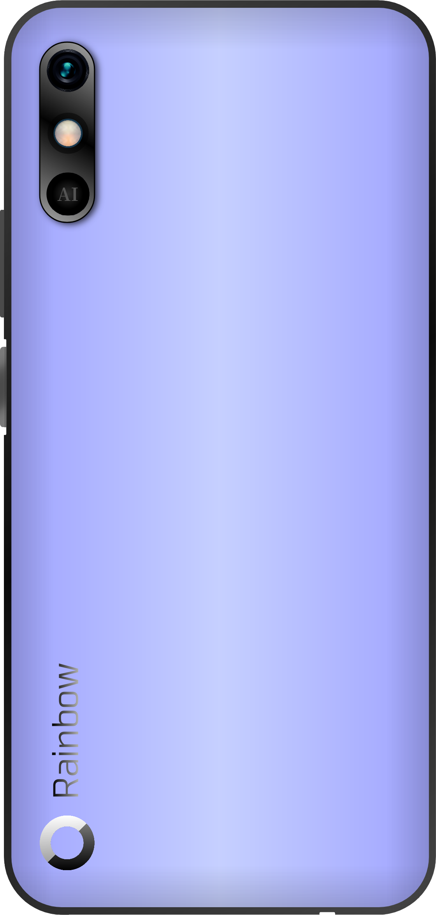
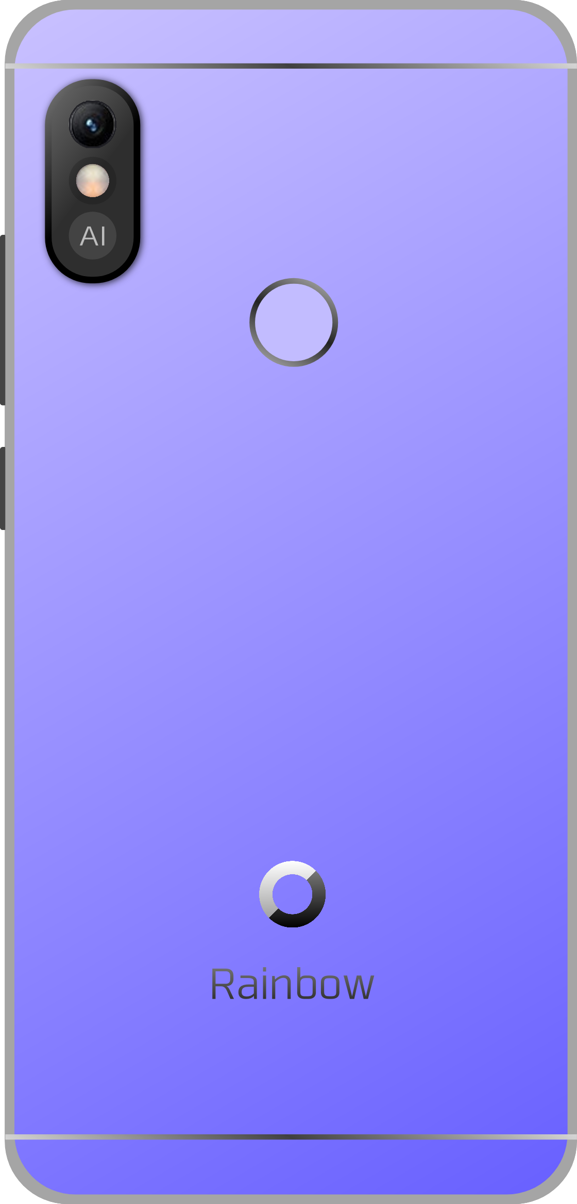

将高品质坚持到底
__________
Rainbow C2e ＆ Rainbow C2r
高品质，是赢得消费者信赖的根本
从光明科技诞生之时，
高品质就铭刻在了他的基因之中
今天你们所见，是严苛的品质要求的成果¹——
4年防老化测试，2.5米耐摔测试，
全系标配的IP53防尘防水，
这就是——

Slide 3
将价格厚道坚持到底
Rainbow C2e
3+32G
Rainbow C2r
4+64G
¥499
起
¥799
起
__________

Slide 4
将5G风暴坚持到底
5G浪潮已来，5G即潮流
Rainbow C系列，越级体验
将万众瞩目的5G
普及到大众可及的位置
春藤+发哥双力加持¹，
速度觉醒，能量无敌
将5G风暴坚持到底
5G
1.Rainbow C2e采用春藤V510外挂基带；
Rainbow C2r采用发哥M70集成基带。

Slide 5

将出色性能坚持到底
机型 | 友商 9A | 友商 K12 | Rainbow C2e
处理器 | 发哥 G25 | 火龙 460 | 发哥 P60
移动网络 | 4G | 4G | 使用春藤 V510 5G基带
CPU 单核 | 800 | 1250 | 1500
CPU 多核 | 3750 | 5000 | 5700
机型 | 友商 U1x | 友商 Play3 | Rainbow C2r
处理器 | 火龙 662 | 麒麟 710 | 田鸡 720
移动网络 | 4G | 4G | 集成 5G基带
CPU 单核 | 1500 | 1550 | 2500
CPU 多核 | 5700 | 5600 | 8000
全面应对未来5年性能需求
Rainbow C系列
性能越级的佼佼者
采用发哥高性能处理器，
处理性能比同等定位竞品强30%¹
助您一往无前，永登巅峰
将出色性能坚持到底
1.实验室数据
2.表格数据来自Geekbench4

Slide 6
将完整屏幕坚持到底
没有任何缺口
为了这块完整屏幕，我们不惜代价
从设计到生产，挑战极限
在Rainbow C2r中，
更是采用了业界罕见的
升降式前置摄像头
将完整屏幕坚持到底

Slide 7
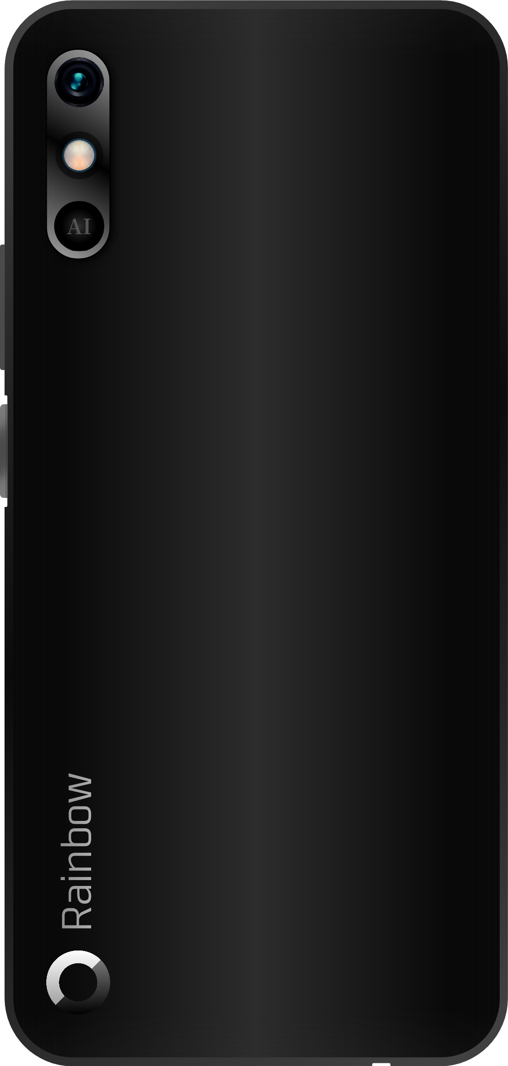
将良心配置坚持到底
全系指纹识别 你可以不用，但我不能没有
全系可选白色面板 手机行业的珍稀物种
全系配备陀螺仪 可能别人好几代都无了
全系标配快充 最低也得是1.8卢
全系4800万像素相机 划重点：全系
凡此种种，不一列举……
将良心配置坚持到底

Slide 8

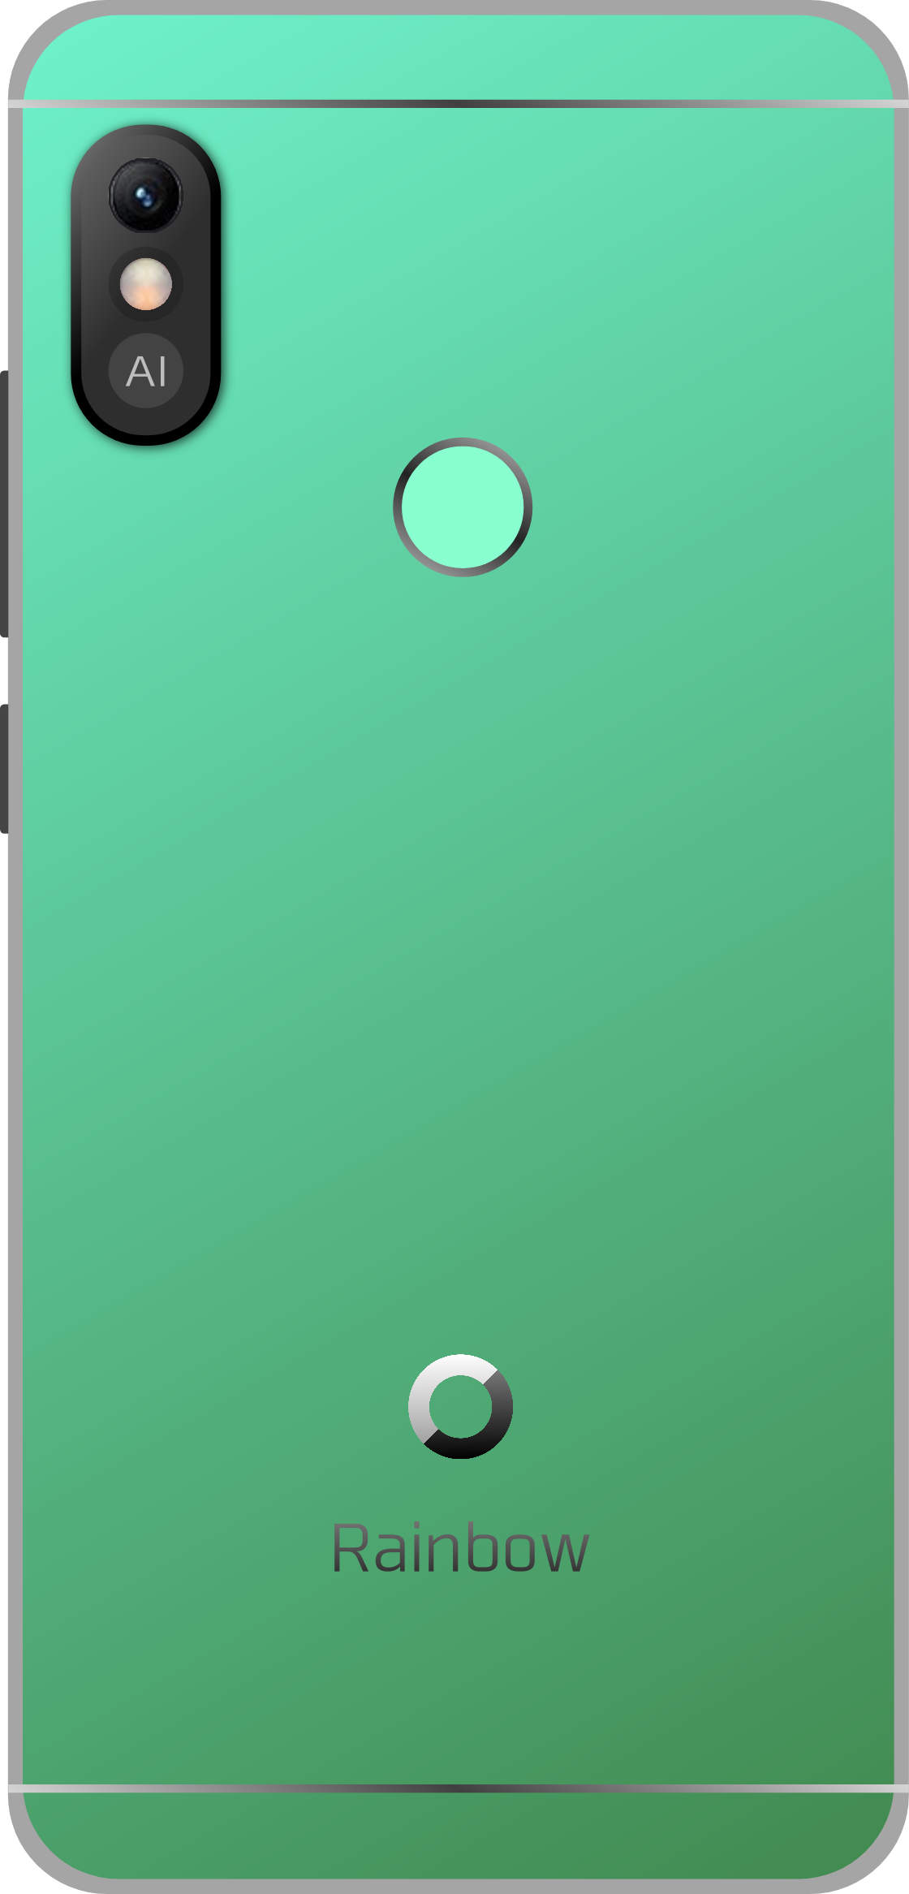
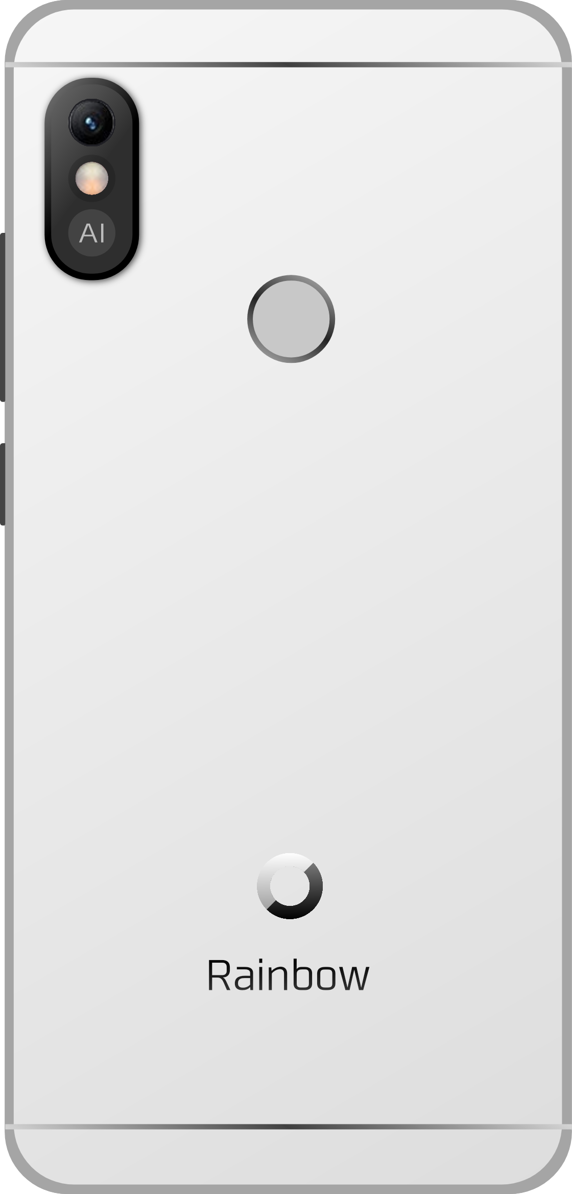
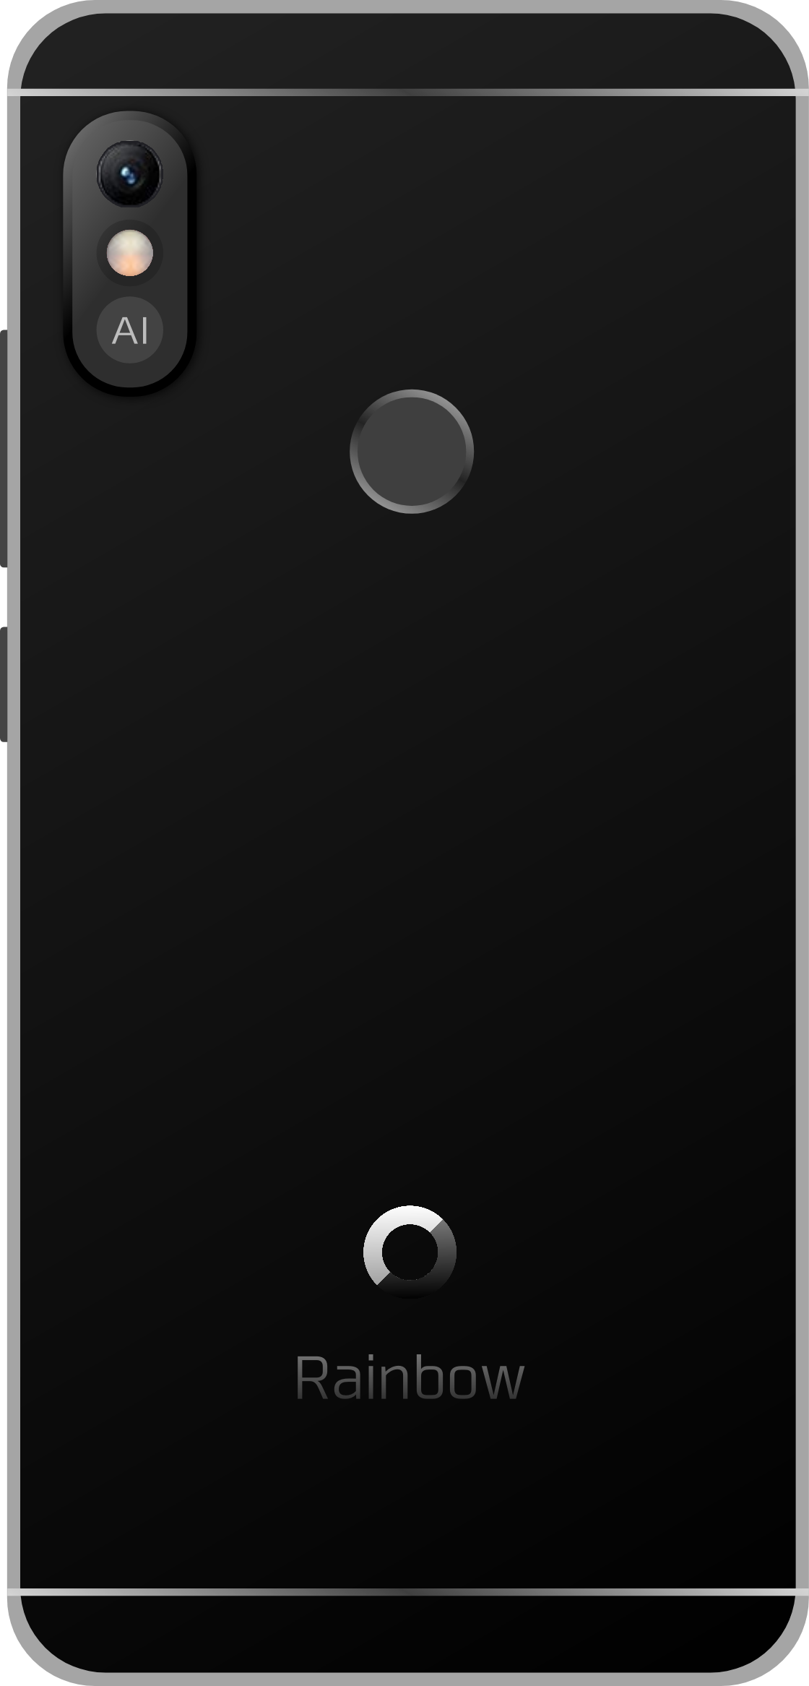
坚持到底-Rainbow C2e
3+32G ¥499
4+64G ¥599
6+64G ¥699
6+128G ¥799

Slide 9
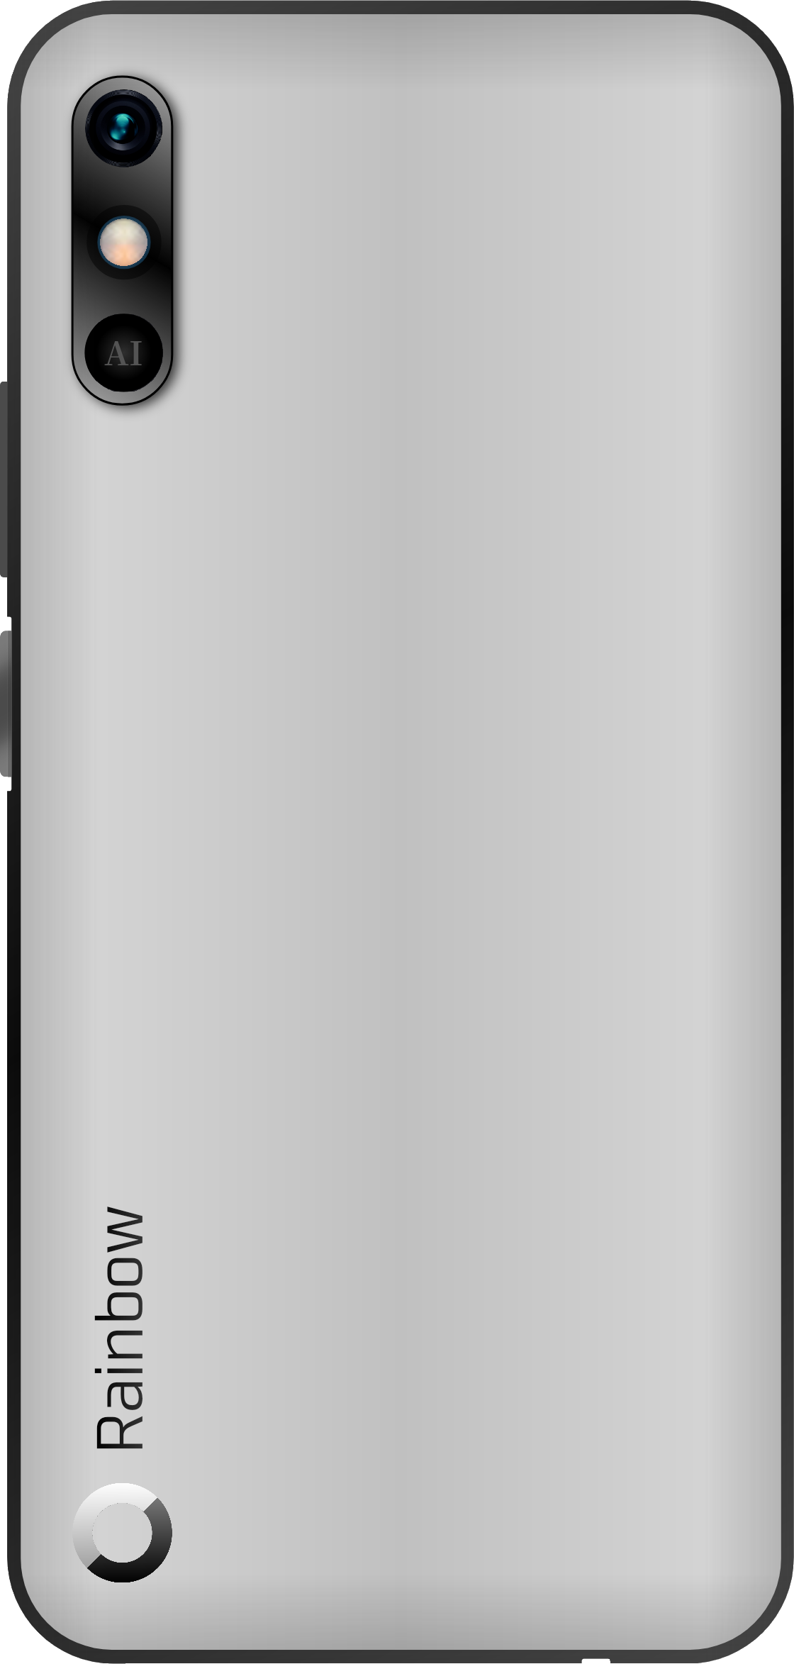

坚持到底-Rainbow C2r
4+64G ¥799
6+64G ¥899
6+128G ¥999
8+128G ¥1199

